Slide 1
Hygiena a kvalita prostředí v prostorách konkrétních škol
Vysoká škola technická a ekonomická v Českých Budějovicích
Ústav technicko-technologický
Autor bakalářské práce: Jana Gablovská
Vedoucí bakalářské práce: prof. Ing. Ingrid Juhásová-Šenitková, CSc.
Oponent bakalářské práce: Ing. Markéta Myslivečková
České Budějovice, 2016

Slide 2
Obsah prezentace
Motivace a důvody k řešení daného problému
Ovlivňující faktory vnitřního prostředí
Odérová složka
Cíl práce
Výzkumný problém
Metodika práce
Výsledky
Závěrečné shrnutí
Otázka vedoucí BP

Slide 3
Motivace a důvody k řešení daného problému
Lidé tráví velkou část svého života v budovách (až 90%)
Nezdravé budovy – Syndrom nezdravých budov (SBS)
- Nemoci související s budovami (BRI)

Slide 4
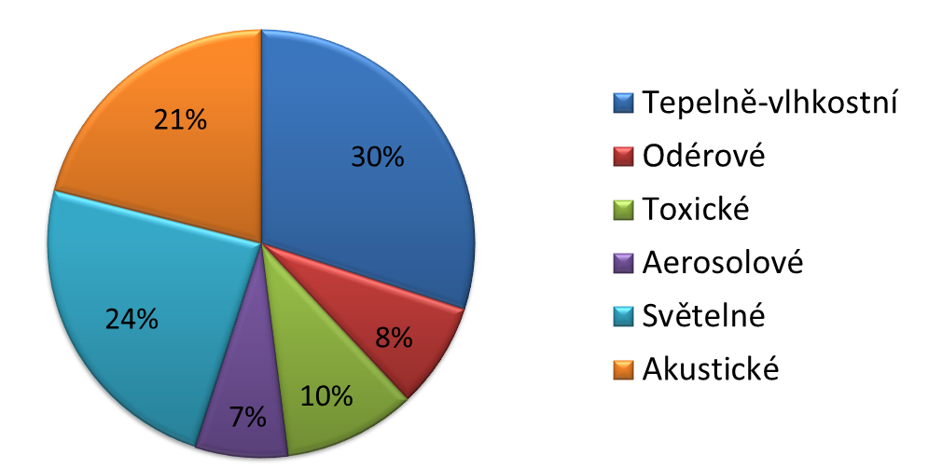
Ovlivňující faktory vnitřního prostředí
Zdroj: Doležílková, 2006

Slide 5
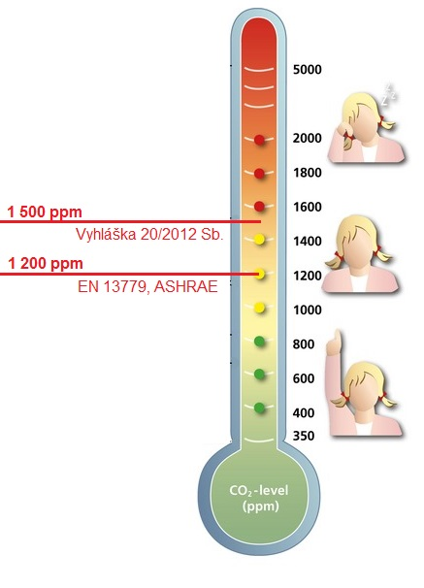
Odérová složka
Těkavé organické látky VOCs
Antropoxiny
Oxid uhličitý CO₂
Zdroj: Wargocki, 2014

Slide 6
Cíl práce
Posouzení a zhodnocení hygieny a kvality v prostorách škol
Analýza stavebně-technického a technologického řešení budovy
Návrh provozu budovy z hlediska hygieny a vnímané kvality vzduchu

Slide 7
Výzkumný problém
Vliv kvality vnitřního prostředí – odérové složky na výkonnost studentů
Relační a deskriptivní

Slide 8
Metodika práce
Výzkum na Střední průmyslové škole Příbram
2 měření – současný stav
– s návrhem režimového opatření
Přístroj Testo 435
Test – objektivní a subjektivní hodnocení

Slide 9
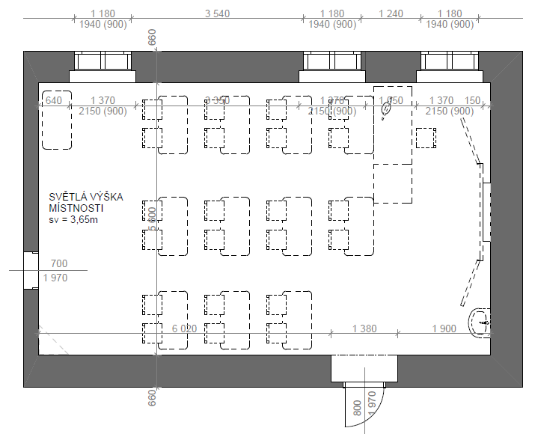
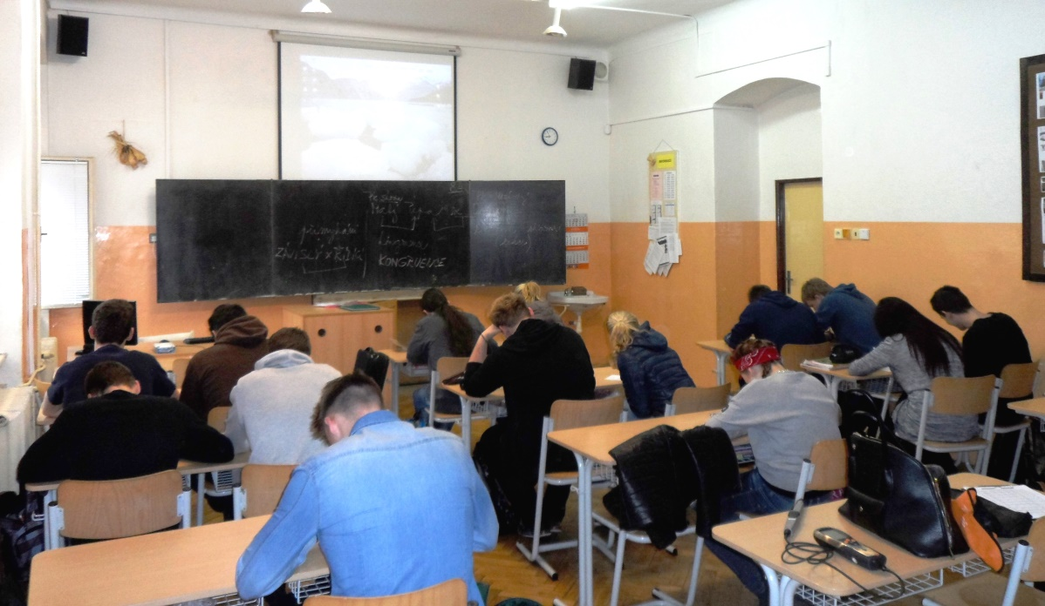
Zdroj: Vlastní

Slide 10
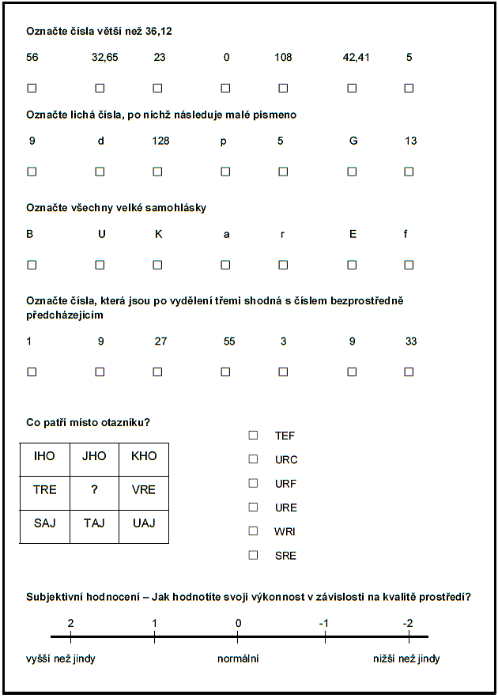
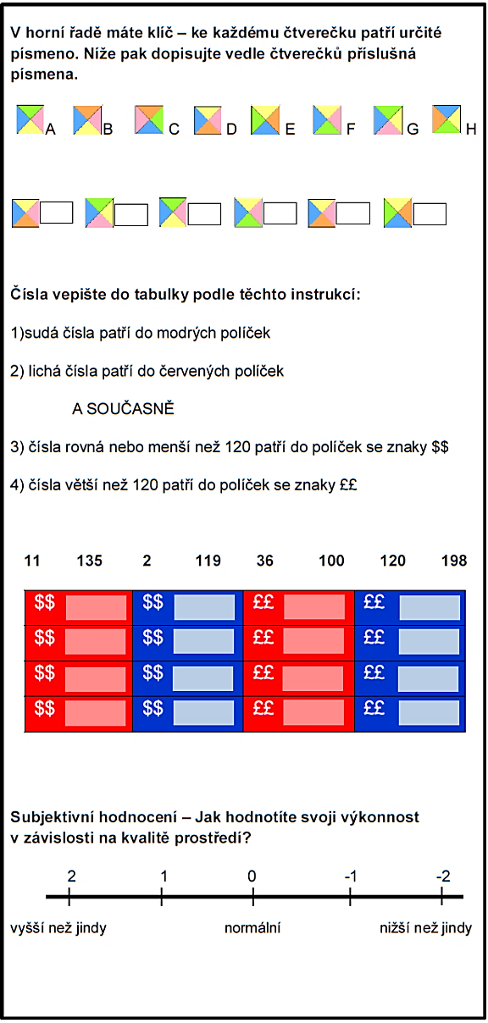

Slide 11
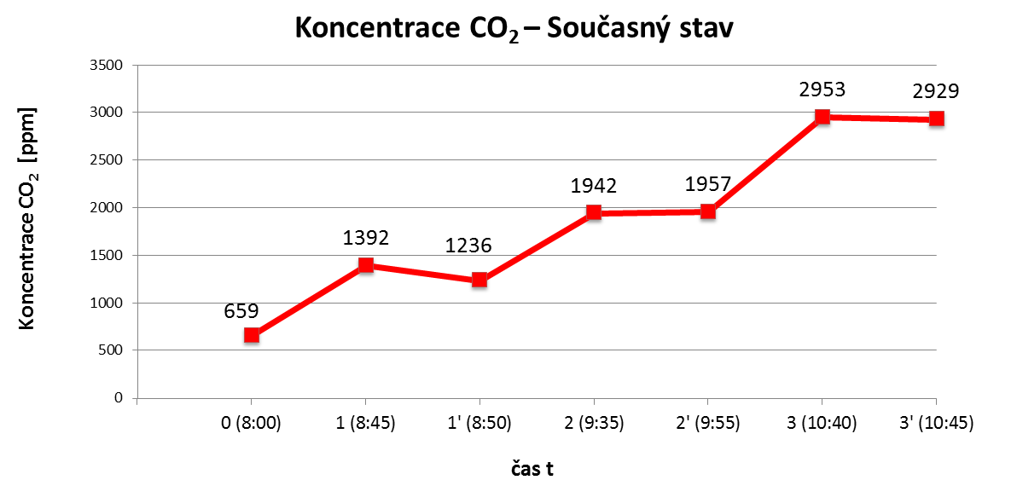
Výsledky
Zdroj: Vlastní

Slide 12
Výsledky
Režimové opatření - větrání:
Vyučovací hodina
- 1x 3-5 min (1 okno)
Přestávka
- 5 min (2 okna)

Slide 13
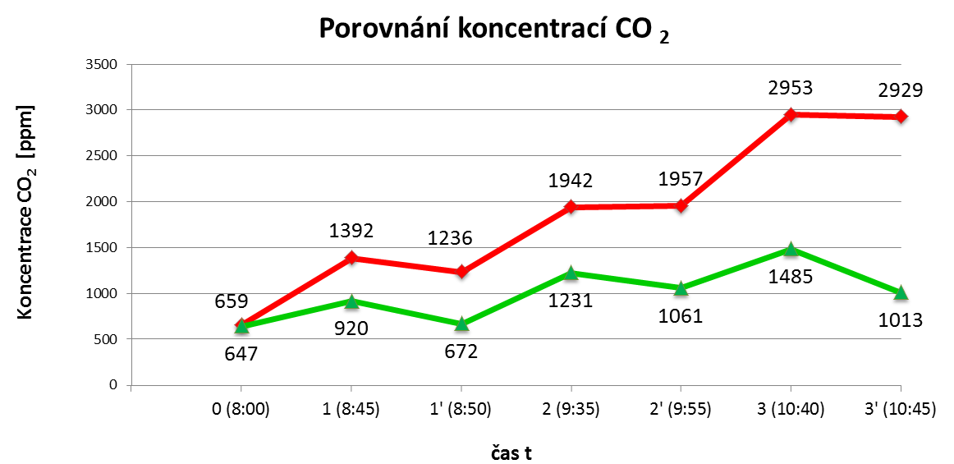
Výsledky
Zdroj: Vlastní

Slide 14
Výsledky
Objektivní hodnocení
Zdroj: Vlastní

Slide 15
Výsledky
Subjektivní hodnocení
Zdroj: Vlastní

Slide 16
Závěrečné shrnutí
Vyšší koncentrace CO₂ → zhoršené podmínky pro soustředění, schopnost učení se, udržení pozornosti
Maximální koncentrace CO₂ v místnosti 1 500 ppm
Při překročení 1 500 ppm → snížení výkonnosti cca o 2%
Cíl práce byl splněn

Slide 17
Otázka vedoucí BP
Důsledněji vysvětlete navrhovaný provozní režim s důrazem na reálné možnosti jeho použití
→ Zajištění koncentrace CO₂ do 1 500 ppm
Dostatečné větrání
Čidla
Klimatizační / větrací jednotka
Kombinace oken | Průtok vzduchu V |  | Výměna vzduchu n [h⁻¹] | Doba větrání při požadavku n = 4,4 h⁻¹ [min]
 | [m³/s] | [m³/h]
1 otevřená + 2 infiltr. | 1,076 | 3 874 | 20,4 | 13
2 otevřená + 1 infiltr. | 2,098 | 7 553 | 39,7 | 7
3 otevřená + 0 infiltr. | 3,120 | 11 232 | 59,1 | 5

Slide 18
Děkuji za pozornost

